Slide 1


CHÀO MỪNG QUÝ THẦY CÔ
VỀ DỰ GIỜ THĂM LỚP
Môn Toán lớp 1
Chủ đề 6: Các số từ 0 đến 10
Bài 4: So sánh số
(Tiết 3 )
(Bộ sách kết nối tri thức)
Giáo viên: Đào Thị Kim Liên
Lớp : 1A3
Trường: Tiểu học Hưng Đạo

Slide 2

Bài 4
SO SÁNH SỐ
(Tiết 3)
BẰNG NHAU, DẤU =

Slide 3

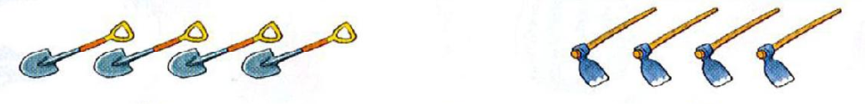
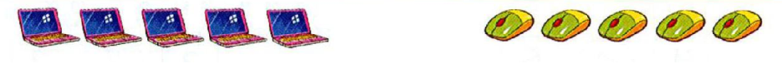
BẰNG NHAU, DẤU =
4 = 4
Bốn bằng bốn
5 = 5
Năm bằng năm

Slide 4

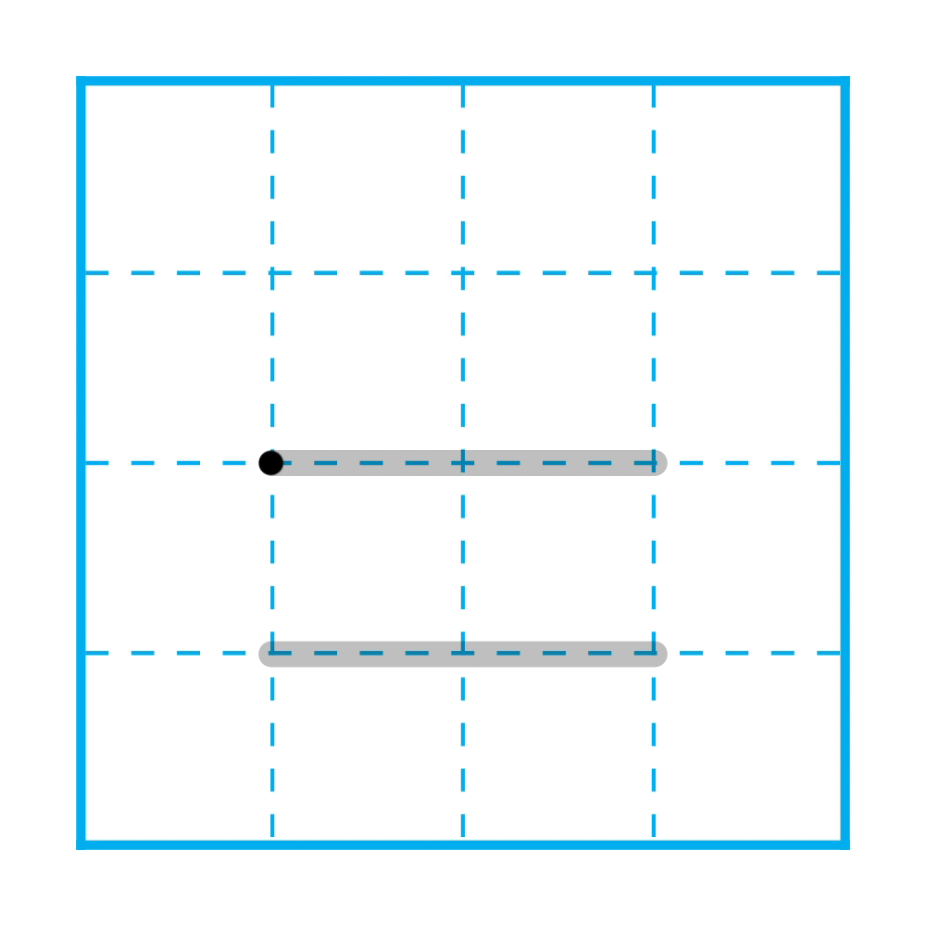
BẰNG NHAU, DẤU =
1
Tập viết dấu = .

Slide 5
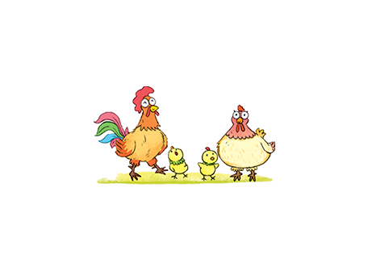
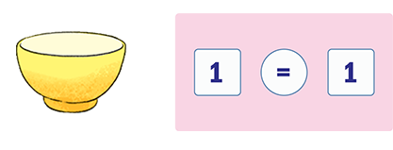
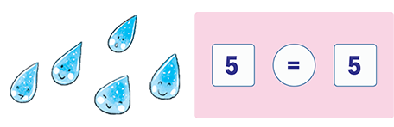
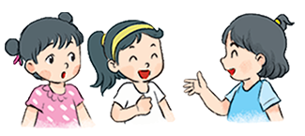
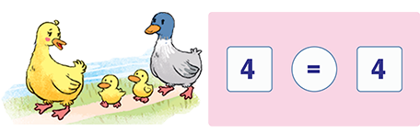
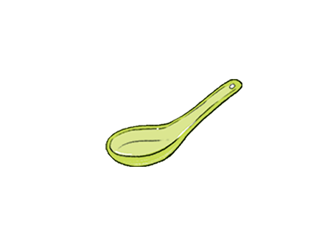

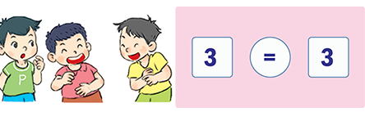
2
Tìm hình thích hợp.

Slide 6


3
Câu nào đúng?
a) Số lá màu vàng nhiều hơn số lá màu xanh.
b) Số lá màu vàng bằng số lá màu xanh.
b) Số lá màu vàng bằng số lá màu xanh.

Slide 7



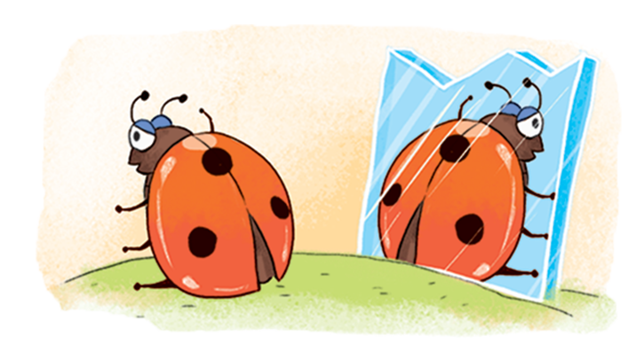
4
>; <; = ?
5
<
2
?
7
=
2
4
=>
4
2
2
6
<
8
=
2
?
2
3
?
3
2
2

